Slide 1

Лексическая тема «Первоцветы»
учитель – логопед Вотякова Е. Б.
(развитие лексико – грамматических категорий и связной речи)

Slide 2
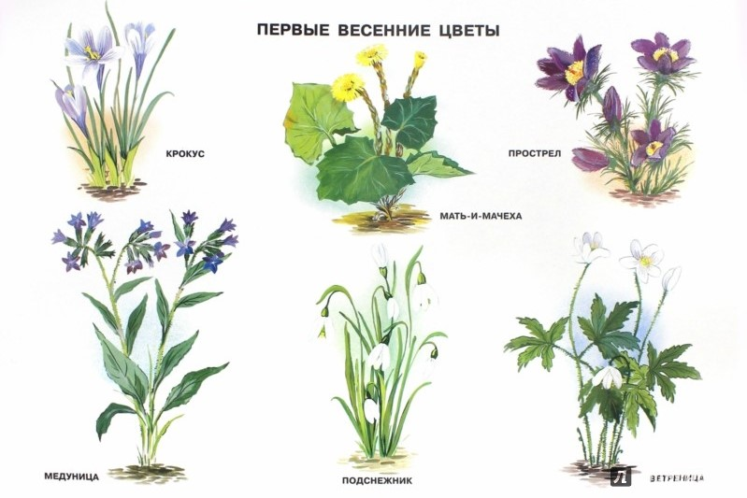

Slide 3


Slide 4
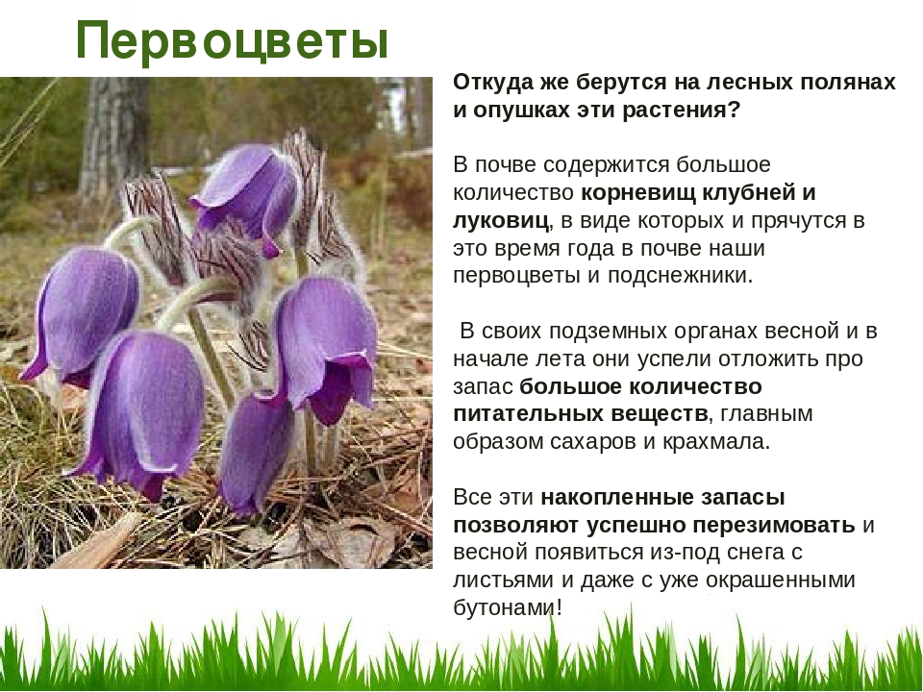

Slide 5


Slide 6
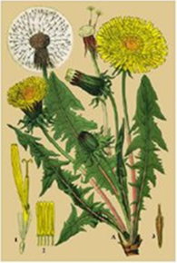
Дыхательные упражнения
«Одуванчики»
Цель: Развитие плавного длительного выдоха через рот; активизация губных мышц.
Представим большой одуванчик. Дуем так сильно, чтобы все пушинки разлетелись.
«Цветы»
И.п.: о.с.1 — на вдохе поднять расслабленные руки вверх, постепенно растягивая всё тело (не отрывать пятки от пола), задержать дыхание.
2 — на выдохе, постепенно расслабляя тело опустить руки и согнуться в пояснице, задержать дыхание. Повторить 2-3 раза.
«Собираем цветы»
И.п.: о.с.1 — на вдохе присесть, «сорвать цветок», понюхать.
2-на выдохе произносить «А-а-а-х!». Повторить 3-4 раза.

Slide 7
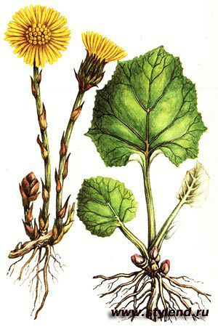
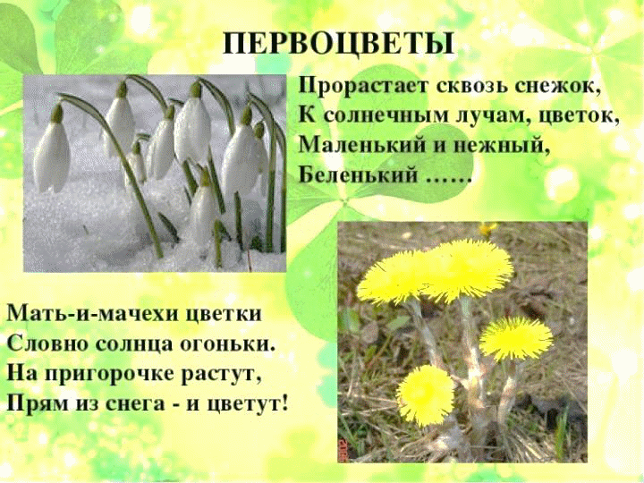
1. Побеседуйте с ребенком о том, какие изменения произошли в природе весной, какие цветы появились.
2. Объясните, что первые весенние цветы называются первоцветами. Помогите ребенку запомнить слово "первоцветы".
3. Рассмотрите цветок (любой) и помогите ребенку запомнить его строение: корень, стебель, лист, цветок.
4. Обратите внимание на цвет и запах цветов.
5. Учите ребенка узнавать первоцветы на картинке и в природе.

Slide 8
Дидактические игры
«Подбери признак»
Цель: Упражнять в согласовании прилагательных с существительными.
Одуванчик (какой?) ... Незабудки (какие?) ... Мать-и-мачеха (какая?) ... Ландыш (какой?) ...
«Один – много»
Цель: Упражнять в употреблении существительных в родительном падеже множественного числа.
Одна незабудка - много незабудок. Один ландыш - много ... Один одуванчик - много ... Одна мать-и-мачеха - много ...
«Подбери слово - действие»
Цель: Активизировать глагольный словарь
Тюльпан – что делает? – растёт, питается, распускается, расцветает, цветёт, радует, увядает…
Подснежник – что делает? — …
«Посчитай»
Цель: Упражнять в согласовании числительных с существительными.
Один одуванчик, 2 ..., 3 ..., ...
Один ландыш, 2 ..., 3 ..., ...
Одна незабудка, 2 ..., 3 ..., ...
Одна мать-и-мачеха, 2 ..., 3 ..., ...

Slide 9
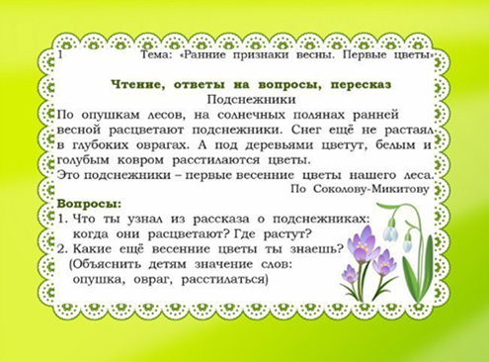

Slide 10


Slide 11
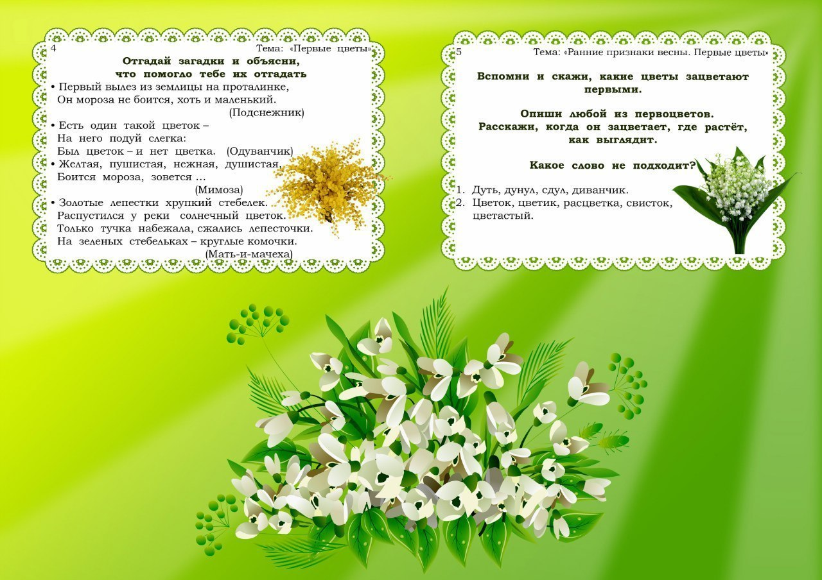

Slide 12
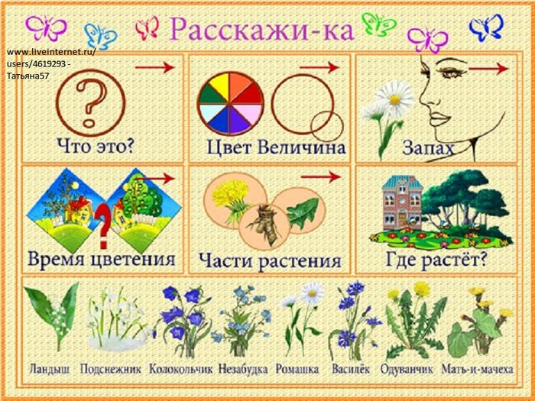

Slide 13


Slide 14


